Slide 1

De agentes a
sistemas
autónomos
Orquestación de agentes especializados
con LangChain y LangGraph

Slide 2
Modelo
Messages
Tools
El motor de decisión.
La memoria de la
La conexión con el
LangChain
Interpreta el contexto,
interacción.
mundo exterior.
razona y decide
Mantienen el contexto de
APIs, datos y acciones.
la conversación
La anatomía de un agente
System prompt
Structured output
Las reglas del juego.
Una salida fiable para el sistema.
Define el rol, los límites y los criterios que
Convierte la respuesta en datos
guían al agente.
estructurados.

Slide 3
Elegir la arquitectura correcta
Flujo determinista
Agente con tools
La lógica ya está definida.
El modelo decide cómo actuar.
Tú decides el siguiente paso.
Un rol, varias acciones posibles.
Flujo orquestado
Varias etapas, decisiones o roles.
La arquitectura hace explícito el flujo.

Slide 4
Patrones de Diseño
ReAct
Plan & Execute
Multi-agente
Ciclo de razonamiento, acción y
Planifica y descompone tareas largas antes
Especialistas coordinados por un
observación.
de ejecutarlas.
orquestador.

Slide 5

LangGraph
Del patrón al
grafo
Una arquitectura explícita
para modelar el flujo

Slide 6
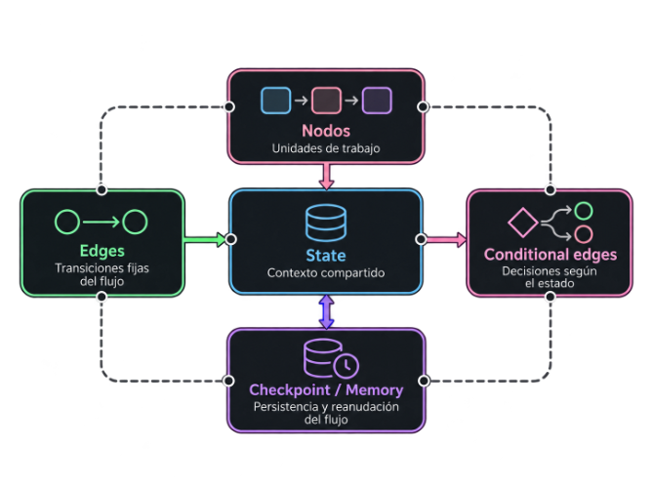

LangGraph
Las piezas de la orquestación

Slide 7
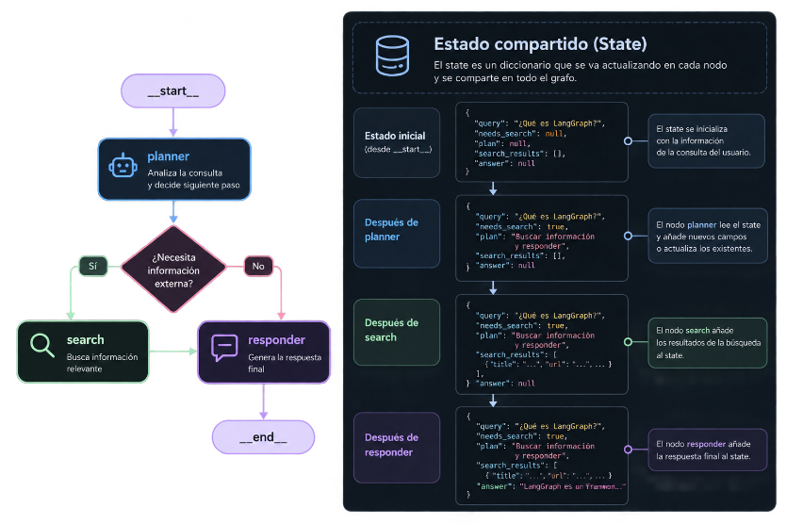

Slide 8
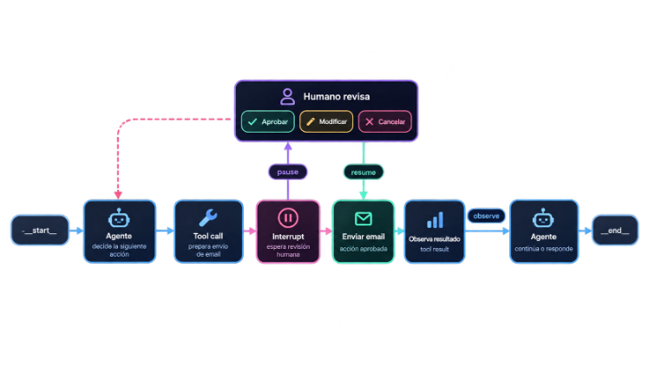
Human-in-the-loop
Interrupt, revisión y reanudación de la ejecución

Slide 9
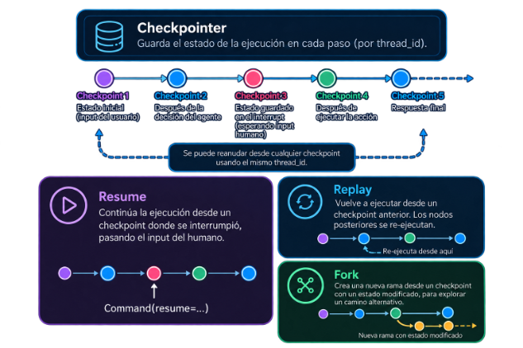
Navegar por la ejecución
Explora alternativas sin perder el contexto

Slide 10
Observabilidad con LangSmith
Ver, medir y entender a tu agente
Calidad
Evalúa respuestas y
comportamiento.
Diagnóstico
Detecta dónde y por qué falla.
Trazabilidad
Sigue cada paso de la ejecución.

Slide 11
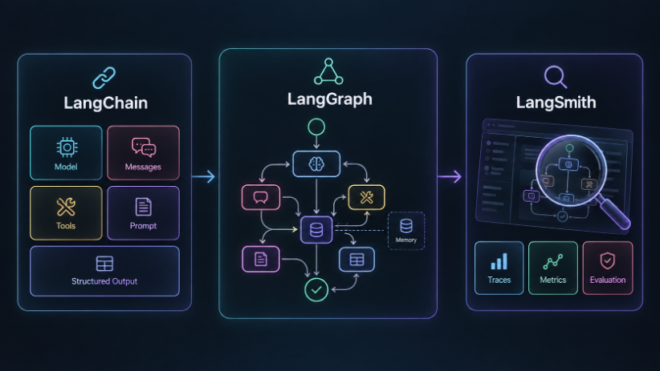
El mapa completo

